Slide 1
Hygiena zdravotnických zařízení
Specifika provozu, provozní dokumentace
MUDr. Bohdana Rezková, Ph.D.
Ústav ochrany a podpory zdraví LF MU

Slide 2
Proces šíření nákazy ve zdravotnickém zařízení
ZDROJ
PŘENOS
VNÍMAVÝ JEDINEC

Slide 3



Proces šíření nákazy ve zdravotnickém zařízení
Zdroje nákazy
Kdo?
Jiná osoba
Zdravotník-
Pacient

Slide 4
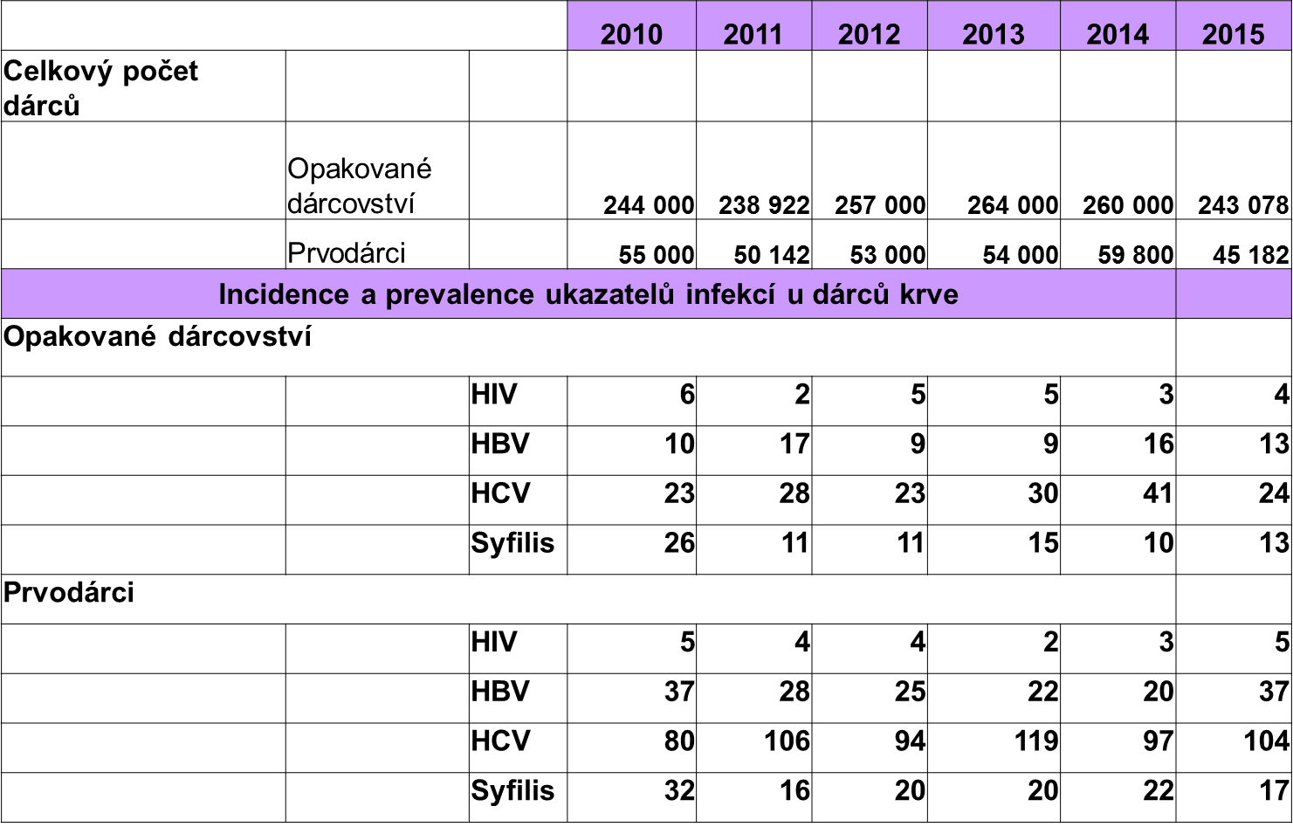
Záchyt infekcí u „zdravých“ dárců krve

Slide 5
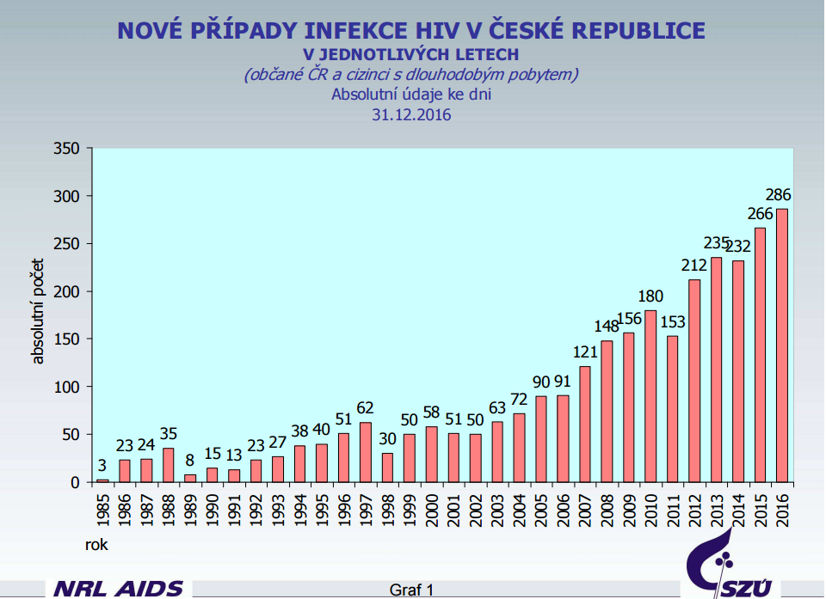
Pozitivita HIV

Slide 6
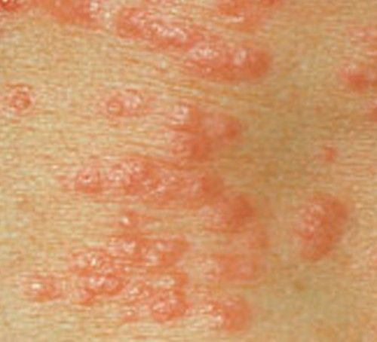
SVRAB!
infestace roztočem – zákožka svrabová
vysoce nakažlivé onemocnění (samička se rychle přesouvá)
přenos kontaktem nebo prádlem, předměty (potahy, matrace,..)
nejčastější profesionální nákaza zdravotníků!
počet případů narůstá zvláště v zimním období
netypické projevy - děti, ležící pacienti, svrab čistotných,…

Slide 7
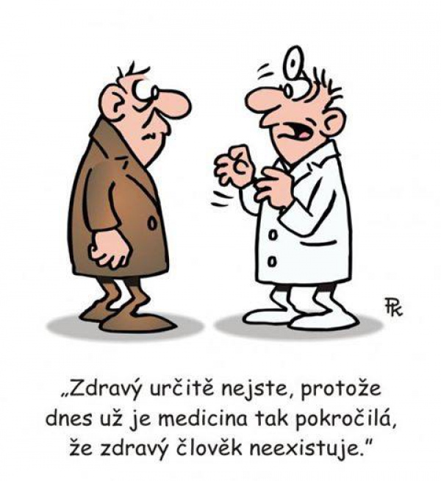
Proces šíření nákazy ve zdravotnickém zařízení
Zdroje nákazy
Kdy?
s infekčním onemocněním:
- chybná diagnóza
- v inkubační době
- abortivní či latentní průběh
- podcenění rizika onemocnění
Nosič (MRSA, TBC, VHB,VHC,…)
Každý pacient je potenciálně infekční!!!

Slide 8
Proces šíření nákazy ve zdravotnickém zařízení
Přenos
Ve zdravotnickém zařízení převažuje přenos nepřímý!
není přítomen zdroj
původce má schopnost přežít mimo tělo hostitele
nutná je existence vhodného prostředku přenosu – vehikula
Základním principem prevence je nekřížení čistého a špinavého procesu!

Slide 9
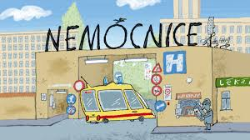
Proces šíření nákazy ve zdravotnickém zařízení
?

Slide 10
Proces šíření nákazy ve zdravotnickém zařízení
Vehikula nepřímého přenosu
NESPECIFICKÉ prostředky
SPECIFICKÉ
prostředky
Invazivní zákroky
Nefyziologické vstupy (cévní, močové katetry,…)
Diagnostické přístroje (endoskopy)
Léčiva (infuzní roztoky)
Instalace cizích těles
Lékařské nástroje
Ovzduší
Voda
Strava
Prádlo
Plochy, předměty
Odpady
Hmyz

Slide 11
Hygienické požadavky na výstavbu a provoz zdravotnických zařízení
Cíle
Ochrana pacienta před vznikem a šířením infekcí.
Ochrana pacienta před nežádoucími událostmi a vlivy (např. pády, poranění,..) včetně vhodné světelné a hlukové pohody a vhodných mikroklimatických podmínek.
Ochrana zdraví pracovníků i dalších vstupujících osob.

Slide 12
Provozní řád
Účelem je stanovení hygienických a protiepidemických požadavků jejichž dodržování tvoří základ bezpečného provozu zdravotnického zařízení (pacientů, zaměstnanců i dalších přítomných osob).
Schválený provozní řád orgánem ochrany veřejného zdraví je podmínkou zahájení provozu.
Základní interní dokument pro všechny zaměstnance. Každý musí být prokazatelně seznámen!
Jednotlivá pracoviště často zapracovávají vlastní specifické postupy a vytváří provozní řády pro vlastní účely (operační sály, JIP, ….)
Pro některé oblasti může být zpracován zvláštní dokument, stává se tak součástí provozního řádu (např. manipulace s odpady, s prádlem, klimatizace, izolační opatření…)

Slide 13
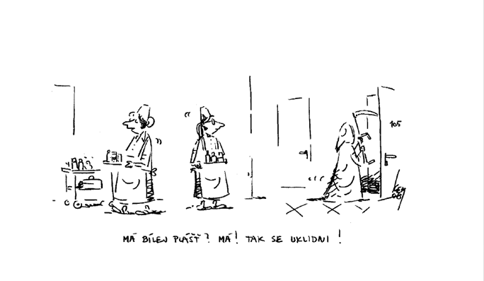
Provozní řád
(hygienicko – epidemiologický řád)
Obsah
popis organizace provozu zařízení a spektrum poskytovaných služeb
provozně – technické podmínky provozu
dezinfekce a sterilizace
manipulace s prádlem
stravování pacientů
úklid a malování
likvidace odpadů
vodní hospodářství
obecné zásady minimalizace rizika infekce, příjem pacientů
režim zaměstnanců
ošetřovací režim
zajištění Programu prevence a kontroly infekcí

Slide 14
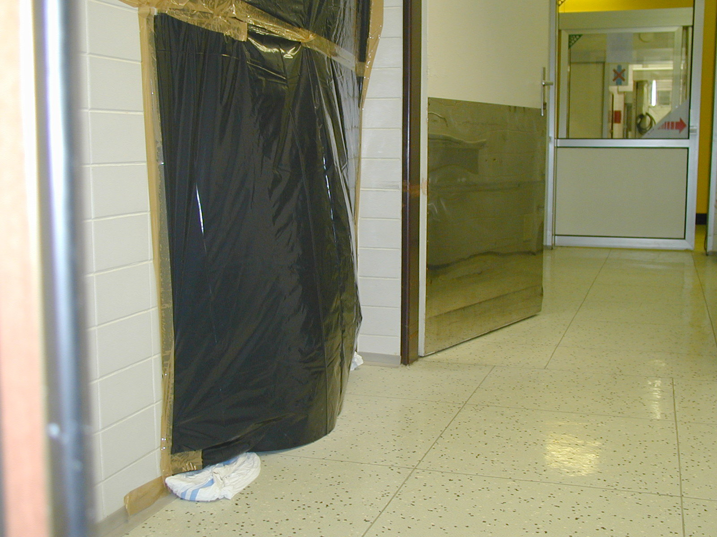
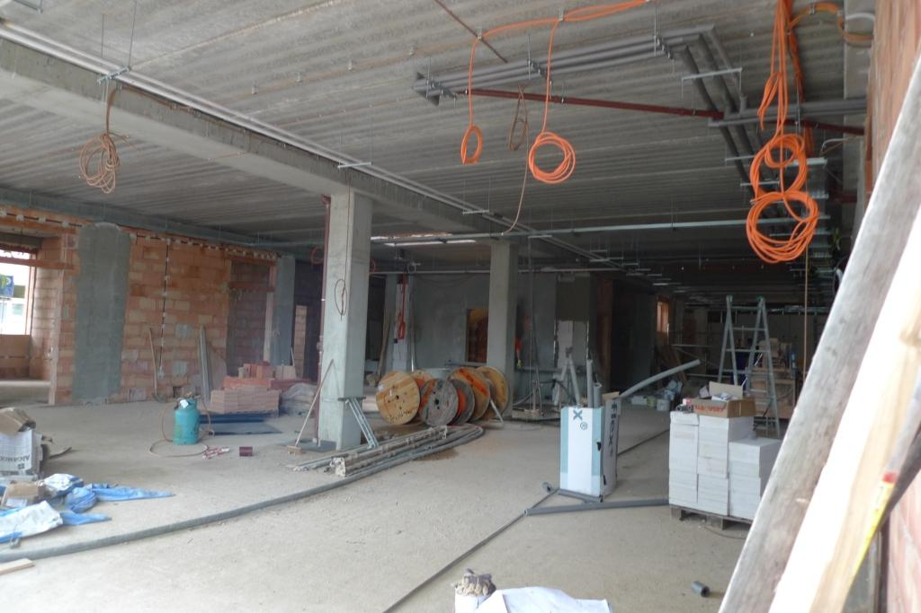
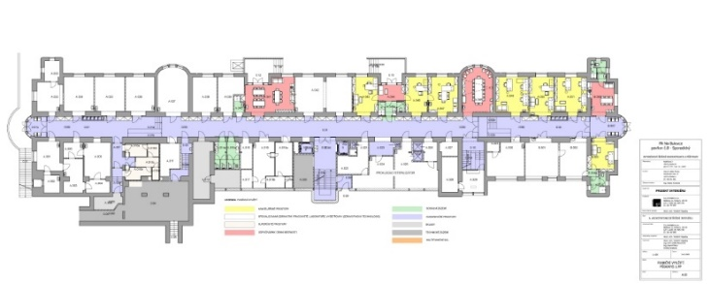
Provozně – technické podmínky provozu
Výstavba a rekonstrukce objektů, při které došlo ke změně účelu užívání místností pracovišť, vychází z projektové dokumentace, která musí být předem dle platné legislativy posouzena podle předpokládaného účelu užívání a schválena KHS.
Uvolnění prostor k provozování je podmíněno souhlasným rozhodnutím KHS (vyžaduje měření hlučnosti, odběry vody, měření prašnosti atd.)
Provoz musí splňovat vyhlášku č. 92/2012 Sb. o požadavcích na minimální technické a věcné vybavení zdravotnických zařízení a kontaktních pracovišť domácí péče.
Při přípravě stavby nebo rekonstrukce a v jejich průběhu je nutné uplatňovat protiepidemická opatření v souvislosti s rizikem kontaminace provozu (protiprašné zábrany, určení komunikačních cest, navýšení úklidu,…).
2012 Sb.

Slide 15
Základní hygienické požadavky a
Nespecifické prostředky přenosu

Slide 16
Nespecifické prostředky přenosu infekcí
Ovzduší
Voda
Strava
Prádlo
Plochy, předměty + problematika dezinfekce a sterilizace
Odpady

Slide 17
OVZDUŠÍ a mikroklimatické podmínky
Pobytové místnosti musí mít zajištěno přímé (přirozené) nebo nucené větrání (klimatizace).
Nucené větrání se použije tam, kde přímé větrání je nedostačující k odvodu vznikajících škodlivin a tepelně-vlhkostní zátěže prostoru a v prostorách s řízenou kvalitou ovzduší (čisté prostory).
Kvalitu ovzduší a mikroklimatické podmínky řeší Vyhláška č. 6/2003 Sb. , kterou se stanoví hygienické limity chemických, fyzikálních a biologických ukazatelů pro vnitřní prostředí pobytových místností některých staveb (netýká se operačních sálů a dalších prostor vyžadujících zvýšené nároky na čistotu).
- čistota prostředí: limit bakterií - 500 KTJ/m³
limit plísní – 500 KTJ/m³
- teplotní limity - léto: 24°C ± 2°C
  - zima: 22°C ± 2°C

Slide 18
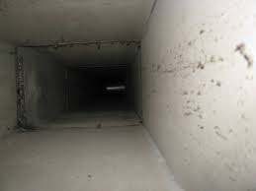
OVZDUŠÍ
Vzduchotechnika ve zdravotnictví
Zajišťuje dodržení předepsaných parametrů vzduchu (koncentraci mikroorganismů, prašnost, teplotu, vlhkost)
např. ochranu otevřené operační rány proudem filtrovaného vzduchu a ochranu operačního týmu před narkotizačními plyny.
Nežádoucí částice z rozváděného vzduchu se odstraňují filtrací.
Pro tzv. „čisté prostory“ se volí třístupňová filtrace. níží se tím zanášení následujících, dražších filtračních vložek a současně se dosáhne jistoty v zamezení průniku částic do čistého prostoru.
Zvlhčování vzduchu ve farmacii a zdravotnictví se uskutečňuje výhradně parou.

Slide 19
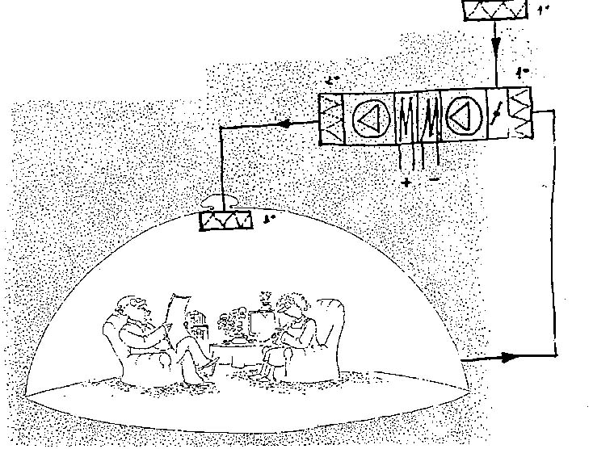
OVZDUŠÍ
Čisté prostory
je ohraničený prostor, v němž je koncentrace prachových částic a mikroorganismů řízena. Je konstruován a využíván takovým způsobem, aby se minimalizoval vstup, vytváření a usazování částic uvnitř prostoru a v němž jsou řízeny i ostatní relevantní parametry, např. teplota, vlhkost a tlak,

Slide 20
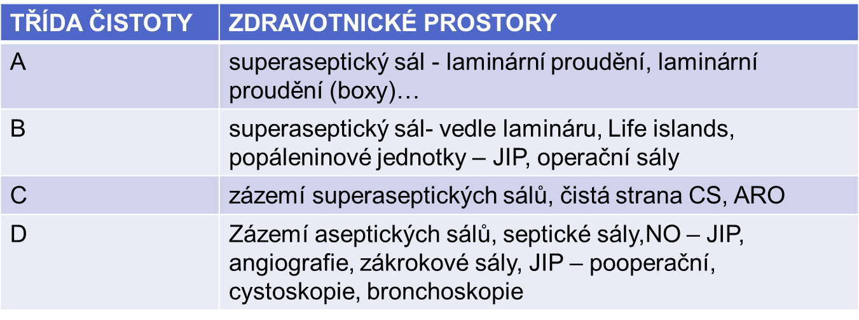
OVZDUŠÍ
Čisté prostory ve zdravotnictví
I
Stanoveny „dohodou“ mezi OOVZ, projektanty a uživateli
(legislativa definující požadavky na čisté prostory v ČR je zaměřena pouze na výrobní prostory a zacházení s léčivy!!!).

Slide 21
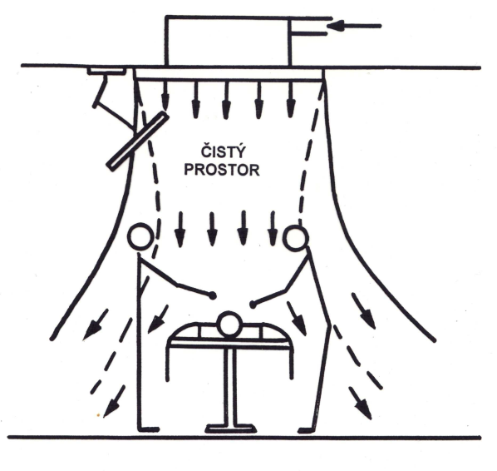
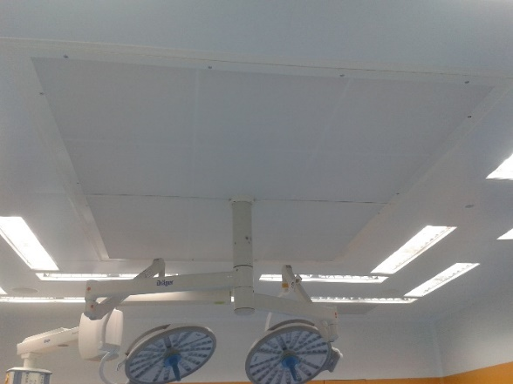
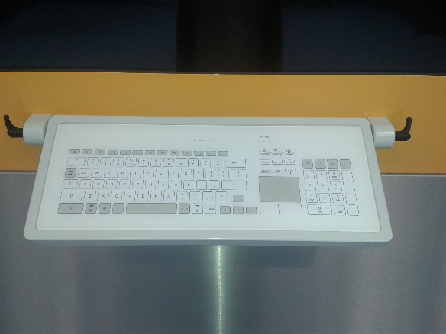
OVZDUŠÍ
Čisté prostory ve zdravotnictví
II
Pro čisté prostory ve zdravotnictví jsou dodávány klimatizační jednotky s třístupňovou filtrací (hrubý filtr, jemný filtr, koncový HEPA filtr – „high efficiency particulate arrestance“).
Musí být zajištěno jednosměrné proudění vzduchu udržováním trvalého přetlaku (15 kPa).
Tlak musí být nejvyšší v prostoru nejvyšší třídy čistoty.
Pro ochranu operační rány využívány panely pro laminární proudění:

Slide 22
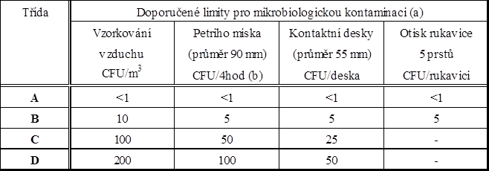
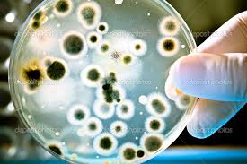
OVZDUŠÍ
Čisté prostory a
Třídy čistoty

Slide 23
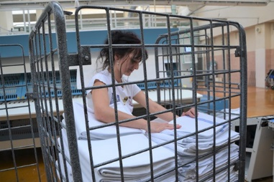
PRÁDLO
Manipulace s prádlem
I
(Vyhláška č. 306/2012 Sb.)
Prádlo čisté
Prádlo má obdobný charakter jako zdravotnický materiál určený pro opakované použití. Výsledkem pracího postupu a procesu musí být prádlo prosté chemické a bakteriální kontaminace.
Materiály, které přicházejí do přímého styku s operační ránou, se nesmí klasifikovat jako prádlo.
Čisté prádlo se při přepravě chrání před znečištěním a druhotnou kontaminací vhodným obalem. Použít lze obaly vhodné k praní nebo obaly na jedno použití.
Čisté prádlo se skladuje v čistých a pravidelně dezinfikovaných skříních nebo regálech v uzavřených skladech čistého prádla.

Slide 24
PRÁDLO
Manipulace s prádlem
II
(Vyhláška č. 306/2012 Sb.)
Prádlo použité:
Prádlo se třídí v místě použití a nepočítá se.
Před uložením do obalů na odděleních se prádlo neroztřepává.
Odkládá se do pytlů podle stupně znečištění, druhu prádla a zbarvení.
Počítání prádla je možné ve vyčleněném prostoru za použití osobních ochranných pracovních pomůcek.

Slide 25
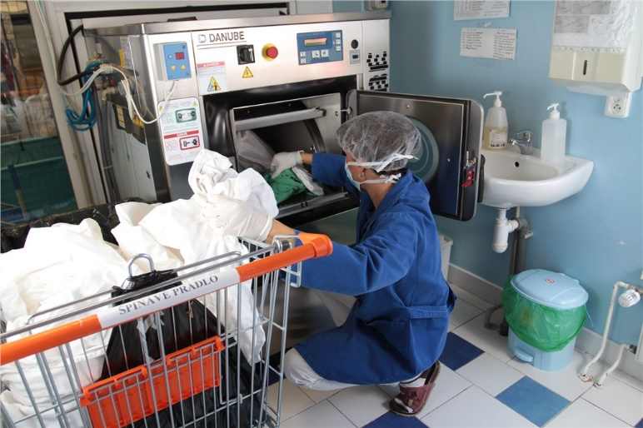
PRÁDLO
Manipulace s prádlem
III
(Vyhláška č. 306/2012 Sb.)
Personál manipulující s použitým prádlem používá ochranný oděv, rukavice a ústenku a dodržuje zásady hygieny.
Při manipulaci s prádlem u lůžka pacienta se používají pouze základní ochranné pomůcky, a to ochranný oděv a rukavice. Po skončení práce provede hygienickou dezinfekci rukou.
Prádlo, které bylo v kontaktu s tělními parazity, se ošetří vhodným insekticidem a po 24 hodinách se předá do prádelny. K ošetření je možné použít dezinfekční komoru.

Slide 26
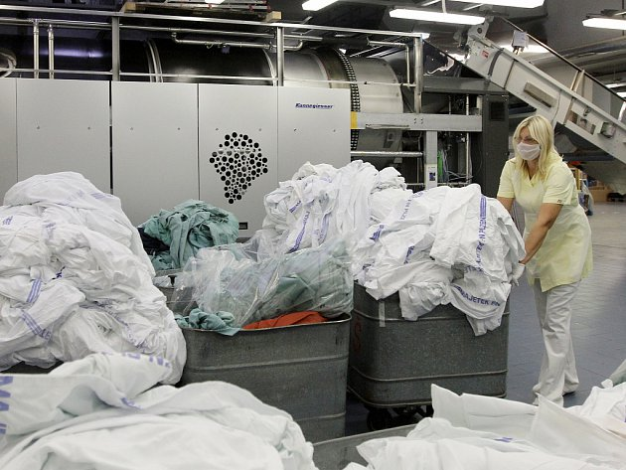
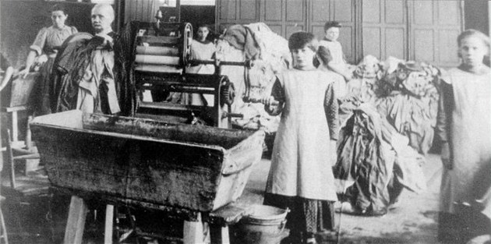
PRÁDLO
Praní nemocničního prádla
(Vyhláška č. 306/2012 Sb.)
Prádlo se pere procesem termodezinfekce nebo chemotermodezinfekce podle návodu výrobce. U chemotermodezinfekce se koncentrace, teplota a doba působení řídí návodem k použití dezinfekčního prostředku.
Prádlo v mokrém stavu se dále bezprostředně tepelně zpracovává postupy na principu fyzikální dezinfekce, a to sušení, mandlování, tvarování.
Operační roušky, pláště a operační oděvy do čistých prostor, používané jako zdravotnické prostředky pro pacienty, personál a zařízení musí splňovat všechna kritéria zaručující sterilitu zdravotnických prostředků.

Slide 27
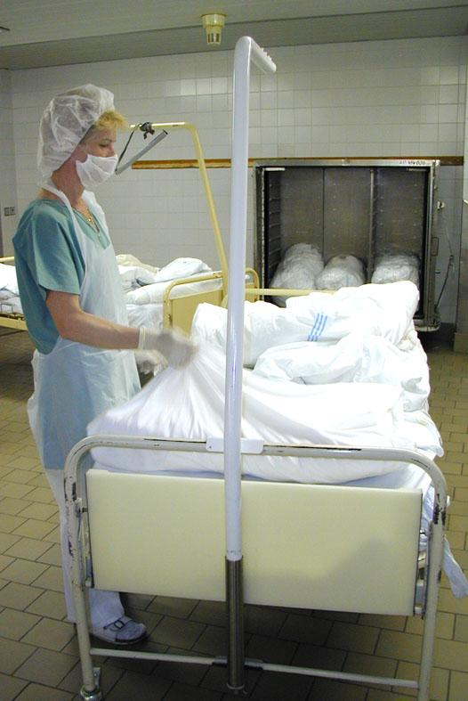
PRÁDLO
Lůžko a lůžkoviny
(Vyhláška č. 306/2012 Sb.)
(
Ve zdravotnických zařízeních se na pokrytí vyšetřovacích stolů a lehátek, kde dochází ke styku s obnaženou částí těla pacienta, používá jednorázový materiál, který je měněn po každém pacientovi.
Výměna osobního prádla a lůžkovin pacienta ve zdravotnických zařízeních se provádí podle potřeby, nejméně však jednou týdně, vždy po kontaminaci a po operačním výkonu, popřípadě převazu a vždy po propuštění nebo přeložení pacienta.
Při výměně lůžkovin se po propuštění nebo úmrtí pacienta dezinfikuje lůžko a matrace. Nevypratelné, hrubě znečistěné a poškozené matrace a lůžkoviny se vyřadí z používání.
Použitá lůžka a matrace jsou dezinfikovány buď v pokoji omytím dezinfekčním prostředkem nebo v centrální úpravně lůžek po každém propuštění pacienta.
Lůžko se po provedené dezinfekci a kompletaci lůžkovin přikryje čistým prostěradlem nebo obalem do příchodu dalšího pacienta.

Slide 28
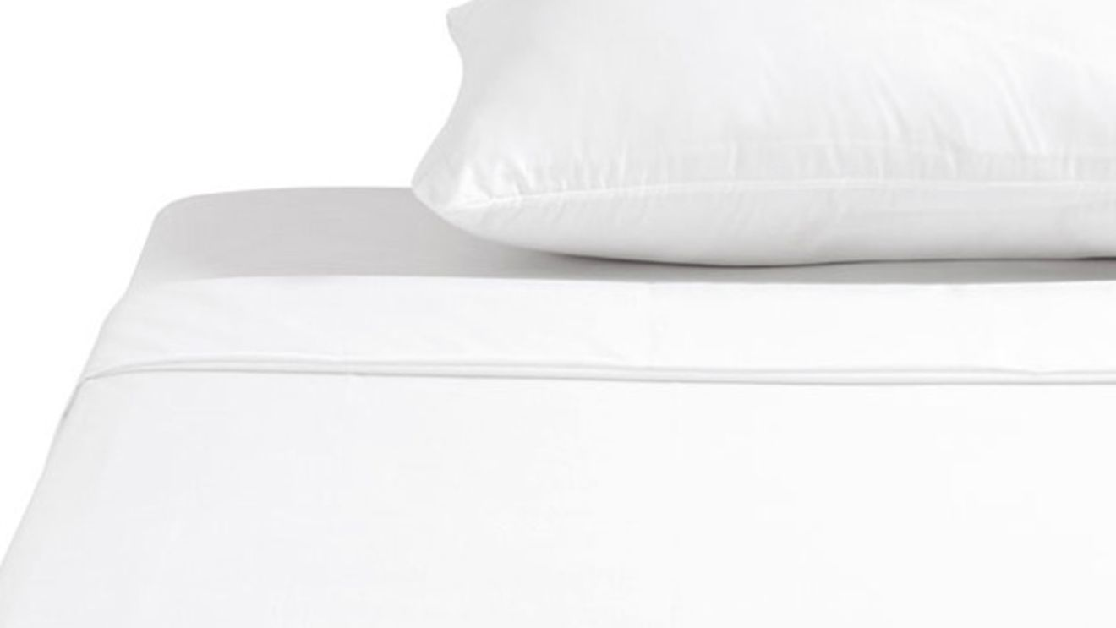
PRÁDLO
Lůžkoviny a lůžko infekční
Zvláštní hygienický režim u infekčních pacientů
(včetně rezistentních bakteriálních kmenů,…)
Ložní prádlo
Lůžkoviny
Lůžko
volba dezinfekce dle typu patogena, zvláštní režim
manipulace při přesunu lůžka, ochranné prostředky, atd.

Slide 29
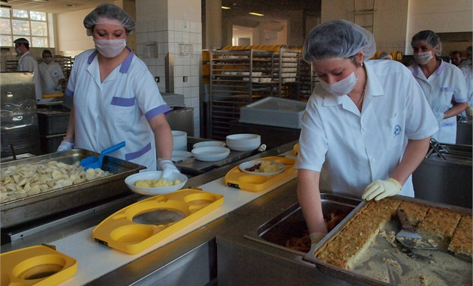
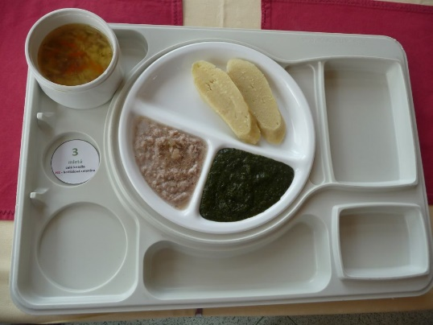
STRAVA
Příprava a transport stravy
Výrobu a distribuci obvykle zajišťuje ústavní kuchyně
Provoz ústavní kuchyně podléhá běžné legislativě v oblasti stravování
Vyšší důraz kladen na minimalizaci rizika kontaminace stravy
Strava je dodávána nejčastěji tabletovým systémem
Tablety s pokrmem se otevírají až u pacienta
Teplota teplých hotových jídel nesmí do doby konzumace klesnout pod 60°C!!!

Slide 30
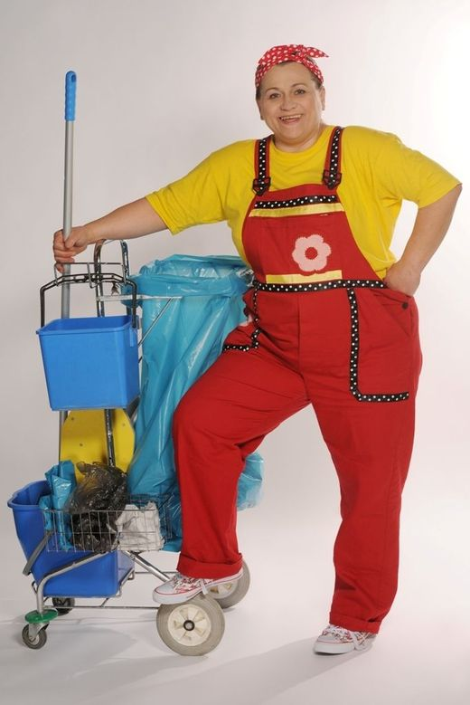
POVRCHY
Úklid
I
Úklid všech prostor zdravotnických zařízení a ústavů sociální péče se provádí denně na vlhko, v případě potřeby i častěji.
Na operačních a zákrokových sálech, kde jsou prováděny invazivní výkony, se úklid provádí vždy před začátkem operačního programu a vždy po každém pacientovi.
Na pracovištích akutní lůžkové péče intenzivní a v místnostech, kde je prováděn odběr biologického materiálu, se úklid provádí třikrát denně.
Na pracovištích akutní lůžkové péče intenzivní, na operačních a zákrokových sálech, na chirurgických a infekčních pracovištích, v laboratořích a tam, kde je prováděn odběr biologického materiálu a invazivní výkony, na záchodech a v koupelnách a na dalších pracovištích stanovených provozním řádem se používají běžné čisticí prostředky a dezinfekční přípravky s virucidním účinkem.

Slide 31
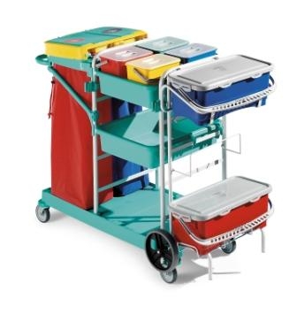
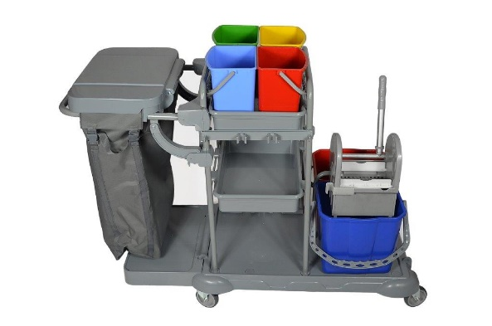
POVRCHY
Úklid
II
Každé pracoviště má vyčleněny podle účelu použití vlastní úklidové prostředky nebo úklidové stroje, výjimkou jsou pouze standardní ambulantní a lůžková oddělení stejného typu a charakteru skladby fyzických osob.
Při kontaminaci ploch biologickým materiálem se provede okamžitá dekontaminace potřísněného místa zejména překrytím buničitou vatou, papírovou jednorázovou utěrkou navlhčenou virucidním dezinfekčním roztokem nebo zasypáním absorpčními granulemi s dezinfekčním účinkem. Kontaminované místo se očistí obvyklým způsobem.

Slide 32
ODPADY ze zdravotnictví
odpad z nemocnic a ostatních typů zdravotnických nebo jim podobných zařízení
zahrnuje komponenty různého fyzikálního, chemického a biologického materiálu
vyžaduje zvláštní nakládání a zvláštní způsob odstranění vzhledem ke specifickému zdravotnímu riziku

Slide 33
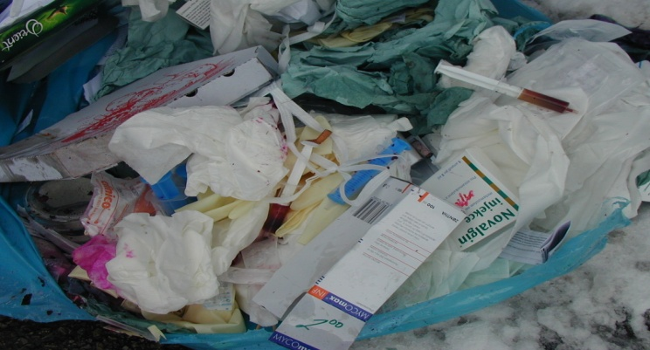
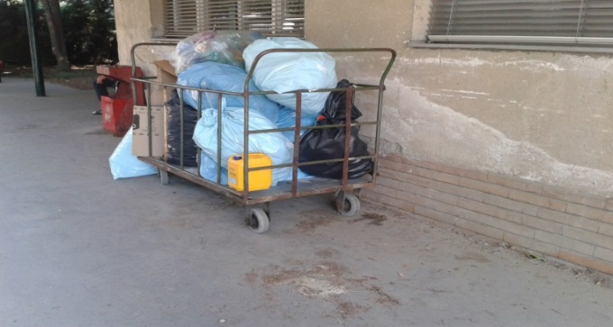
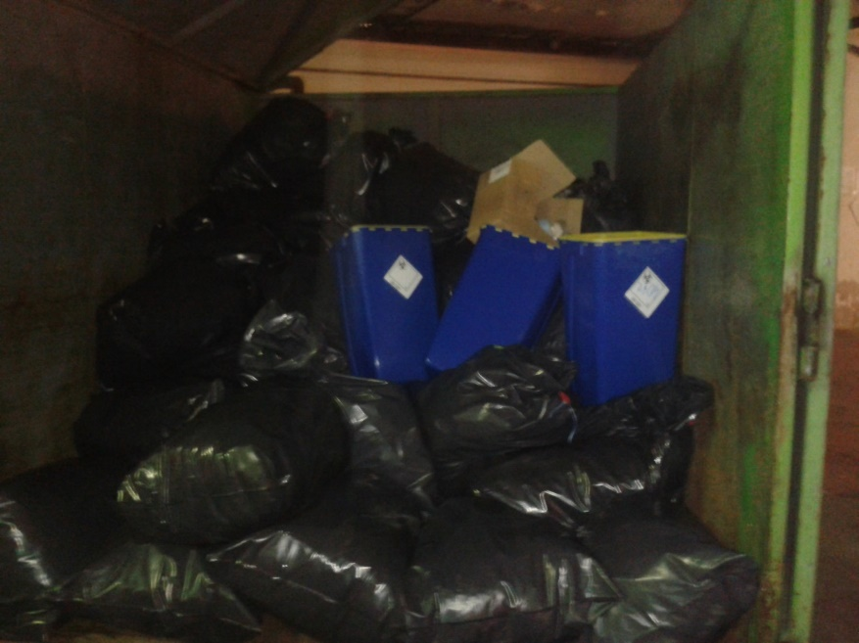
ODPAD ze zdravotnictví
Rizika?

Slide 34
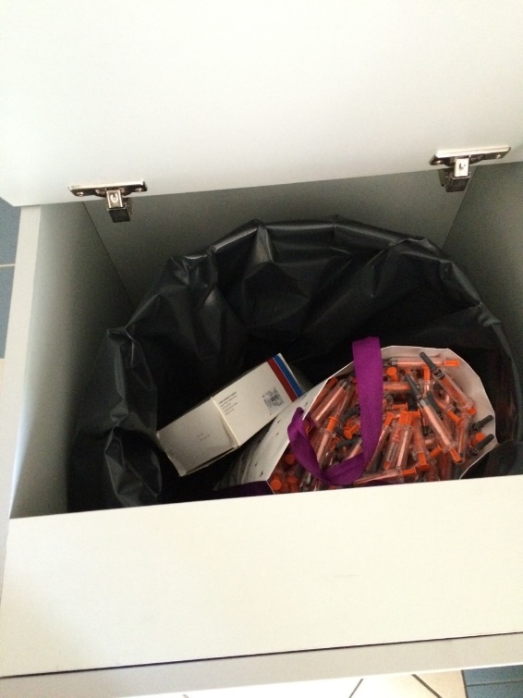
ODPAD ze zdravotnictví
Rizika
infekční agens
genotoxické a karcinogenní látky
toxické chemické látky
nepoužitelná léčiva
radioaktivní látky
ostré předměty
specifické zdravotnické odpady – části těla, orgány,…

Slide 35
ODPADY ze zdravotnických zařízení
(Vyhláška č. 306/2012 Sb.)
Odpad se třídí v místě vzniku, nebezpečný odpad se ukládá do označených, oddělených, krytých, uzavíratelných, nepropustných a mechanicky odolných obalů, podle možnosti spalitelných bez nutnosti další manipulace s odpadem.
Ostrý odpad se ukládá do označených, spalitelných, pevnostěnných, nepropíchnutelných a nepropustných obalů.
Nebezpečný odpad vznikající u lůžek pacientů se odstraňuje bezprostředně, z pracoviště se odstraňuje průběžně, nejméně jednou za 24 hodin.
Shromáždění odpadu před jeho konečným odstraněním ve vyhrazeném uzavřeném prostoru je možné nejdéle 3 dny. Skladování nebezpečného odpadu (anatomického a infekčního) je možné po dobu 1 měsíce v mrazicím nebo chlazeném prostoru při teplotě maximálně 8 °C.

Slide 36
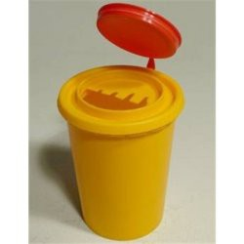

ODPAD
Epidemiologicky nejvýznamnější
INFEKČNÍ ODPADY - jsou kontaminovány biologickými činiteli (bakterie, viry, plísně, paraziti apod.), krví, močí, hnisem a dalšími tělními tekutinami.
OSTRÝ ODPAD – kombinuje nebezpečnou vlastnost : infekčnost a ostrost!

Slide 37
ODPADY ze zdravotnických zařízení
Provozní řád
A. NAKLÁDÁNÍ S JEDNOTLIVÝMI DRUHY HUMÁNNÍCH MATERIÁLŮ A
ODPADŮ PODLÉHAJÍCÍCH REŽIMU PODLE ZVLÁŠTNÍCH ZÁKONŮ
nakládání s humánním materiálem
nakládání s nepoužitelnými léky, léčivými přípravky, návykovými látkami
nakládání s radioaktivními odpady
B. NAKLÁDÁNÍ S ODPADY V REŽIMU ZÁKONA O ODPADECH -
SPECIFICKÉ ODPADY ZE ZDRAVOTNICKÝCH ÚTVARŮ
Ostré předměty, katalogové číslo 18 01 01
Odpady, na jejichž sběr a odstraňování jsou kladeny zvláštní požadavky s ohledem na prevenci infekce (infekční odpad), katalogové číslo 18 01 03*
Chemikálie, které jsou nebo obsahují nebezpečné látky, katalogové číslo 18 01 06*
Chemikálie neuvedené pod číslem 18 01 06*, katalogové číslo 18 01 07
Odpadní amalgám ze stomatologické péče, katalogové číslo 18 01 10*

Slide 38
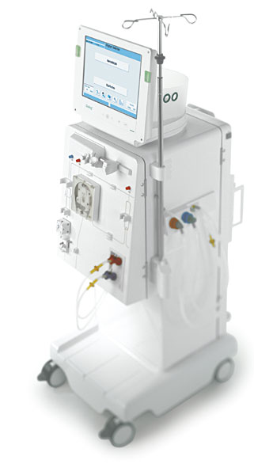
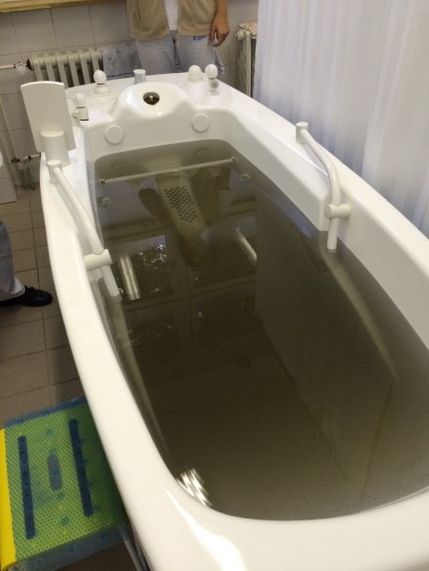
VODA
Voda pro zdravotnictví?
Pitná voda – odpovědnost za vnitřní vodovod
Teplá voda - možný zdroj infekce
Upravené vody – pro laboratorní provozy, sterilizaci, dialýzu,…

Slide 39
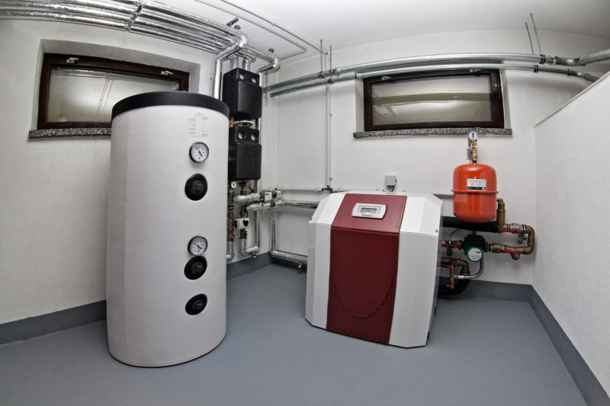
VODA
Teplá voda
Zákon č. 258/2000 Sb. o ochraně veřejného zdraví, část 1., §3
Teplá voda musí splňovat hygienické limity mikrobiologických, biologických, fyzikálních, chemických a organoleptických ukazatelů jakosti.
Za splnění této povinnosti odpovídá výrobce teplé vody.
Teplou vodu dodávanou potrubím užitkové vody nebo vnitřním vodovodem^{6a}), které jsou konstrukčně propojeny směšovací baterií s vodovodním potrubím pitné vody, může výrobce vyrobit jen z vody pitné. …

Slide 40
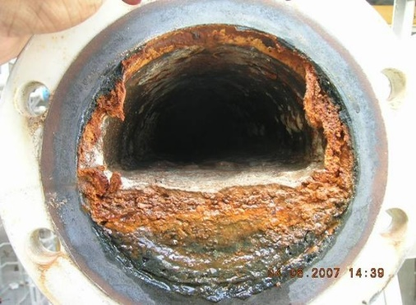
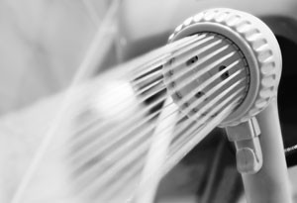
VODA
Zdravotní rizika teplé vody
Legionelóza
Je-li teplá voda vyráběná z vody pitné, hlavní zdravotní riziko představují patogenní a podmíněně patogenní bakterie schopné pomnožování v teplé vodě, tedy především LEGIONELY.
Legionela má vyšší odolnost vůči chlóru, vytváří sliz (biofimy)
Legionelóza - u oslabených jedinců (Legionářská nemoc, Pontiacká horečka)
Nejčastější mechanismus nákazy:
- vdechnutím kontaminovaného aerosolu
- aspirace po požití kontaminované vody, nápojů
Riziková místa:
- sprchy, fontány, zvlhčovače, inhalátory, …

Slide 41
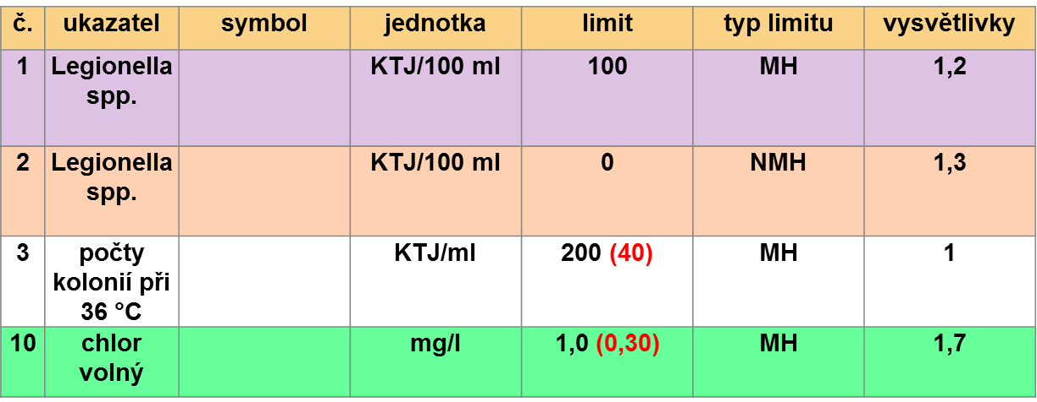
VODA
Teplá voda - hygienické limity
2. Limit jako mezní hodnota platí pro zdravotnická a ubytovací zařízení, pro teplou vodu dodávanou do sprch umělých nebo přírodních koupališť a pro pitnou vodu použitou pro výrobu teplé vody; pro ostatní objekty platí jako doporučená hodnota, o kterou je nutné pomocí technických opatření usilovat.
3. Limit jako nejvyšší mezní hodnota platí pro oddělení nemocnic, kde jsou umístěni imunokompromitovaní pacienti, jako jsou například oddělení transplantační, nedonošenecká, anestezioresuscitační, dialyzační, onkologie, hematoonkologie, jednotky intenzivní péče.

Slide 42
Režim návštěv a květiny
(Vyhláška č. 306/2012 Sb.)
Návštěvy u pacientů musí být řízeny s ohledem na provoz, zaměření pracoviště a stav pacienta v době, kterou určí lékař.
Návštěvy používají ochranný oděv při vstupu na pracoviště akutní lůžkové péče intenzivní;
Na pracovištích akutní lůžkové péče intenzivní a operačních oborů se neumisťují žádné květiny a jiné rostliny;

Slide 43
Omezování přenosu infekcí při poskytování zdravotní péče
Specifické prostředky přenosu

Slide 44
MOŽNOSTI
Standardní
(preventivní) opatření
základní úroveň prevence a kontroly infekcí
používána u všech pacientů i zdravotníků
Isolační
(represivní) opatření
při specifických situacích
cílená opatření při infekci nebo kolonizaci
z principu potenciální infekčnosti každého pacienta
pro přenos kontaktní, vzduchem, kapénkami, smíšený

Slide 45
Standardní opatření dle WHO
Organizačně – režimová opatření (stanovení odpovědnosti, režim návštěv,…)
Hygiena rukou a používání rukavic
Používání ochranných pracovních pomůcek
Respirační etiketa
Bezpečná manipulace s předměty a pomůckami používanými při poskytování péče
Úklid
Prevence poranění ostrým kontaminovaným předmětem

Slide 46
Obecné zásady minimalizace rizika infekce, příjem pacientů
I
Vyhláška č. 306/2012 Sb.
Pokud je s ohledem na zdravotní stav fyzické osoby přijetí nezbytné i při podezření na počínající infekční onemocnění, je třeba provést izolační a bariérová opatření, popřípadě přijímající lékař zajistí přeložení na příslušné oddělení. Obdobná povinnost platí i pro praktického lékaře, odborného lékaře a lékaře v poradně ambulantního zařízení.

Slide 47
Obecné zásady minimalizace rizika infekce, příjem pacientů
II
Vyhláška č. 306/2012 Sb.
Fyzické osoby se umisťují do péče poskytovatele zdravotních služeb lůžkové péče především podle zdravotního stavu a způsobu nebo rozsahu zdravotní péče při zvážení a realizaci epidemiologických hledisek, zejména při riziku přenosu infekce, kolonizaci multirezistentními mikroorganismy, nosičství patogenních mikroorganizmů nebo pobytu v ohnisku nákazy.
Při zjištění infekce nebo kolonizace multirezistentními mikroorganismy se toto zjištění vyznačí ve zdravotnické dokumentaci pacienta a do propouštěcí zprávy. Kolonizace pacienta multirezistentními mikroorganismy není důvodem k odmítnutí hospitalizace pacienta nebo přijetí do ústavu sociální péče.

Slide 48
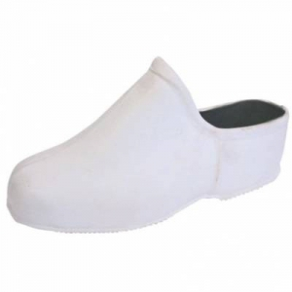
Režim zaměstnanců
I
Vyhláška č. 306/2012 Sb.
Zdravotničtí pracovníci poskytovatelů zdravotních služeb jednodenní nebo lůžkové péče včetně pracovníků laboratoří musí nosit čisté osobní ochranné pracovní prostředky vyčleněné pouze pro vlastní oddělení.
Vyčleněnou pracovní obuv lze použít i pro další pracoviště obdobného charakteru.
Při práci na jiném pracovišti používají jen osobní ochranné pracovní prostředky tohoto pracoviště.
Zdravotnický pracovník nesmí v osobních ochranných pracovních prostředcích opustit areál poskytovatele zdravotních služeb.

Slide 49
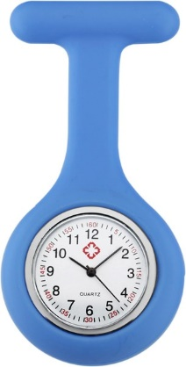
Režim zaměstnanců
II
Vyhláška č. 306/2012 Sb.
Pro operační výkony musí zdravotničtí pracovníci používat sterilní ochranný oděv a sterilní rukavice, masku, čepici (ochranná ústní rouška a čepice musí být používána tak, aby zakryla vlasy, vousy, bradu, nos a ústa), obuv vyčleněnou pouze pro dané pracoviště;
Na operačních sálech nesmí být používány a volně ukládány šperky, hodinky a jiné osobní předměty, mobilní telefony lze používat pouze ve vyhrazených prostorech operačních sálů;
U ostatních výkonů, při kterých je porušována nebo již porušena integrita kůže a sliznic nebo provedena komunikace s tělesnými dutinami, popřípadě nefyziologický vstup do organizmu, se ochranné pomůcky volí ve vztahu k výkonu, zátěži a riziku pro pacienta;
Ochranné pomůcky musí být individualizovány pro každou osobu a je nutno je odkládat ihned po výkonu;
Na pracovištích, kde je prováděna chirurgická nebo hygienická dezinfekce rukou, nesmí zdravotničtí pracovníci nosit na rukou žádné šperky. Zdravotničtí pracovníci v operačních provozech nesmí nosit na rukou hodinky.
. 306/2012 Sb.

Slide 50
Ošetřovací režim
I
Vyhláška č. 306/2012 Sb.
Při ošetřování pacientů musí zdravotničtí pracovníci využívat bariérové ošetřovací techniky na všech pracovištích, musí být používány pouze dekontaminované pomůcky.
Pracovní plochy na všech pracovištích zdravotnických zařízení musí být vyčleněny podle charakteru vykonávané činnosti.
Bariérová ošetřovací technika musí být používána i při překladu a převozu pacientů a při výkonech na společných vyšetřovacích a léčebných pracovištích.
K parenterálním zákrokům včetně drenáže ran a tělních dutin, zavádění močových katetrů musí zdravotničtí pracovníci používat pouze sterilní zdravotnické prostředky a dodržovat při každém parenterálním zákroku zásady asepse.
Při výměně sběrných vaků musí používat uzavřený systém odvodu a sběru tekutin se zabezpečením před možným zpětným tokem.

Slide 51
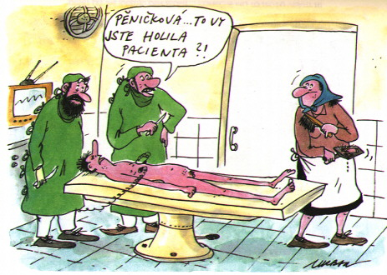
Ošetřovací režim
II
Bariérová ošetřovací technika
soubor opatření a postupů, které jsou cíleny na minimalizaci rizika přenosu mikroorganismů
tyto postupy zabraňují nežádoucí kontaminaci rukou personálu, pomůcek, prostředí, pacientů a dalších lokalit.
jednotlivé postupy mohou být rozpracovány v interní dokumentaci firmy – „standardní ošetřovatelské postupy - SOP“
Například:
Protiepidemické zásady ošetřování pacientů
s parenterálně přenosnými onemocněními
Příprava pacienta k operačnímu výkonu
Katetrizace močového měchýře atd.

Slide 52
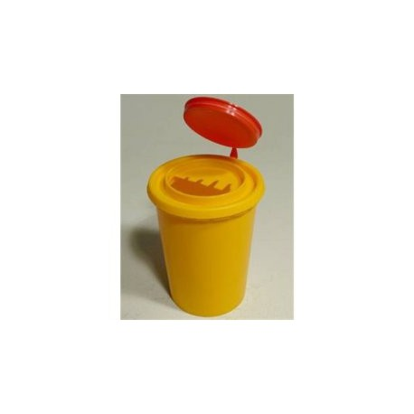
Ošetřovací režim
III
Vyhláška č. 306/2012 Sb.
Pro každého pacienta je nutno používat vždy samostatnou sterilní jehlu a sterilní stříkačku; u insulinových per se postupuje podle návodu výrobce.
Jednorázové stříkačky a jehly se likvidují bez ručního oddělování; k oddělení jehly od stříkačky může sloužit pouze speciální pomůcka nebo přístroj. Vracení krytů na použité jehly je s výjimkou inzulínových per nepřípustné.
U osob v péči poskytovatelů zdravotních služeb lůžkové péče a ústavech sociální péče musí být zajištěn dohled nad dodržováním zásad osobní hygieny; před výkony a operacemi a i po nich musí být zajištěna řádná hygienická očista.

Slide 53
Odběr biologického materiálu
(Vyhláška č. 306/2012 Sb.)
odběry biologického materiálu u poskytovatele zdravotních služeb lze provádět v místnostech nebo prostorech, určených pro manipulaci s biologickým materiálem, splňujících základní hygienické požadavky pro odběr biologického materiálu,
k odběru biologického materiálu se používají sterilní zdravotnické prostředky včetně jednorázových rukavic, a to vždy pouze pro jednu ošetřovanou fyzickou osobu; prostupnost rukavic musí odpovídat jejich použití a míře rizika biologických činitelů,
biologický materiál je nutno ukládat do standardizovaných nádob a do dekontaminovatelných přepravek, s vyloučením rizika kontaminace žádanek,
biologický materiál se transportuje tak, aby nedošlo k jeho znehodnocení fyzikálními vlivy a k ohrožení fyzických osob.

Slide 54
Poranění ostrým kontaminovaným předmětem
Povinnosti poskytovatele
Postup při poranění ostrým kontaminovaným předmětem nebo nástrojem
Poskytovatel zdravotních služeb a poskytovatel sociálních služeb je povinen bezodkladně oznámit příslušnému orgánu ochrany veřejného zdraví každé poranění zdravotnického nebo jiného odborného pracovníka, které vzniklo při manipulaci s ostrým kontaminovaným předmětem nebo nástrojem použitým k provádění zdravotních výkonů během poskytování zdravotní péče nebo sociálních služeb, v jehož důsledku by mohlo dojít ke vzniku infekčního onemocnění přenosného krví. Příslušný orgán ochrany veřejného zdraví rozhodne o nařízení lékařského dohledu nad poraněným pracovníkem.
Poskytovatel zdravotních služeb je povinen postupovat při laboratorní diagnostice u poraněného pracovníka v souladu se systémem epidemiologické bdělosti pro vybrané infekce.

Slide 55
Postup při poranění ostrým kontaminovaným předmětem
Sundání rukavic a omytí rukou vodou a mýdlem
Desinfekce poranění přípravkem s virucidním účinkem
Ponechání spontánního krvácení po dobu několika minut, pak zopakování desinfekce
Nahlášení úrazu, zápis do knihy / databáze úrazů
Do 72 hod od poranění návštěva lékaře pracovnělékařských služeb

Slide 56
Poranění ostrým kontaminovaným předmětem
Vyšetření |  | Do 72 hodin po poranění | 90 dnů od poranění | 180 dnů od poranění
HBV | Anti - HBs | ANO | ANO | ANO
 | HBs Ag (pouze u neočkovaných) | ANO | ANO | ANO
HCV | Anti - HCV | ANO | ANO | ANO
HIV | Anti – HIV 1,2 | ANO | ANO | X
Jaterní testy | ALT, AST | ANO | ANO | ANO

Slide 57
Sledování zaměstnance po poranění
Prováděno výhradně příslušným lékařem pracovnělékařské služby (PLS), není možnost výběru lékaře ze strany zaměstnance
Sledováni všichni zdravotničtí a jiní odborní pracovníci i studenti na praxi, u nichž došlo k poranění kontaminovaným předmětem či nástrojem
Vyšetření a odběry dle stanoveného harmonogramu

Slide 58
Izolační opatření
zavádí se při zjištění infekce nebo podezření na ni, je-li třeba vyloučit (izolovat) zdroj, případně jako ochranná
cíleně při známé etiologii nebo empiricky do prokázání původce
volí se postupy dle cesty přenosu ( jedna nebo i více):
- přenos kontaktem
- přenos kapénkami
- přenos vzduchem
izolace musí být indikovaná uvážlivě s ohledem na:
- možné negativní dopady na pacienta
- nároky kladené na personál!

Slide 59
Izolační opatření
Zvláštní režim
Úklid - poslední v pořadí, vyčleněné úklidové pomůcky, osobní
ochranné prostředky pro personál, cílená dezinfekce….
Individualizované zdravotní pomůcky.
Vizity – omezení počtu osob, poslední v pořadí.
Návštěvy – omezení nebo zákaz návštěv, používání ochranný pomůcek, edukace.
Výuka – omezení nebo zákaz vstupu studentů.
Označení pokoje a informace pro vstupující personál (rehabilitace, konsiliáři,…).

Slide 60

Izolační opatření u původců přenosných kontaktem
Kdy: | ihned při suspekci/potvrzení původce s touto cestou přenosu
Indikace: | multirezistentní bakterie, Clostridium difficile, průjmová onemocnění, infekce ran s hnisavou sekrecí
Pokoj: | jednolůžkový, příp. prostorové oddělení 1 metr
Ochranné pomůcky: | empír, rukavice
Pacient: | u průjmů – WC etiketa

Slide 61
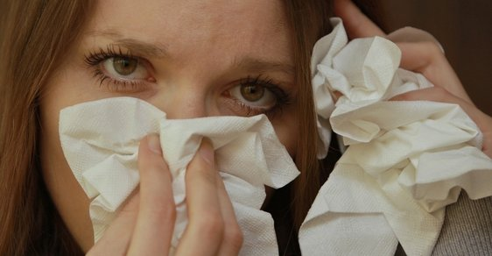
Izolační opatření u původců přenosných kapénkami
Kdy: | ihned při suspekci/potvrzení původce s touto cestou přenosu
Indikace: | Bordetella pertusis, virus chřipky, adenoviry, rinoviry, jiné respirační viry, meningokoky, streptokoky
Pokoj: | jednolůžkový, příp. prostorové oddělení 1, 5 metr a zástěna mezi lůžky
Ochranné pomůcky: | empír, rukavice, ústenka
Pacient: | mimo pokoj - respirační hygiena, ústenka

Slide 62
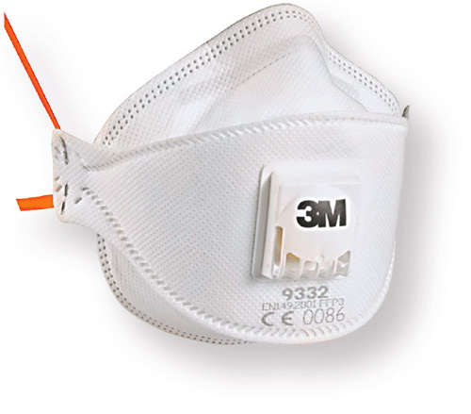
Izolační opatření u původců přenosných vzduchem
Kdy: | ihned při suspekci/potvrzení původce s touto cestou přenosu
Indikace: | Mycobacterium tuberculosis, virus SARS, varicella,…
Pokoj: | jednolůžkový s podtlakovým ventilačním režimem, příp. překlad na plicní nebo infekční oddělení
Ochranné pomůcky: | respirátor FFP3 (ochrana proti původcům infekce), ostatní dle výše rizika (BLS – 3, BLS – 4)
Pacient: | minimalizace pohybu mimo pokoj (příp.respirátor FFP3)

Slide 63
Výskyt mimořádně závažného infekčního onemocnění
Úkoly zdravotnického zařízení
Provedení základního vyšetření a stanovení pracovní anamnézy příp. konzultace s infekcionistou (do 30 min).
Okamžitě po stanovení podezření na VN použít osobní ochranné pomůcky.
Ohlášení podezření na VNN orgánu ochrany veřejného zdraví - KHS (do 30 min).
Izolace nemocného v samostatné místnosti + zajištění jeho základních životních funkcí.
Zabránit vstupu dalších osob do prostor ZZ, kde byla osoba podezřelá z VNN.
Zajištění kontaktů.
Vyčkat do příjezdu pracovníků KHS a dále se řídit jejich pokyny.
Po odjezdu pacienta provést ohniskovou dezinfekci dle pokynů KHS.

Slide 64
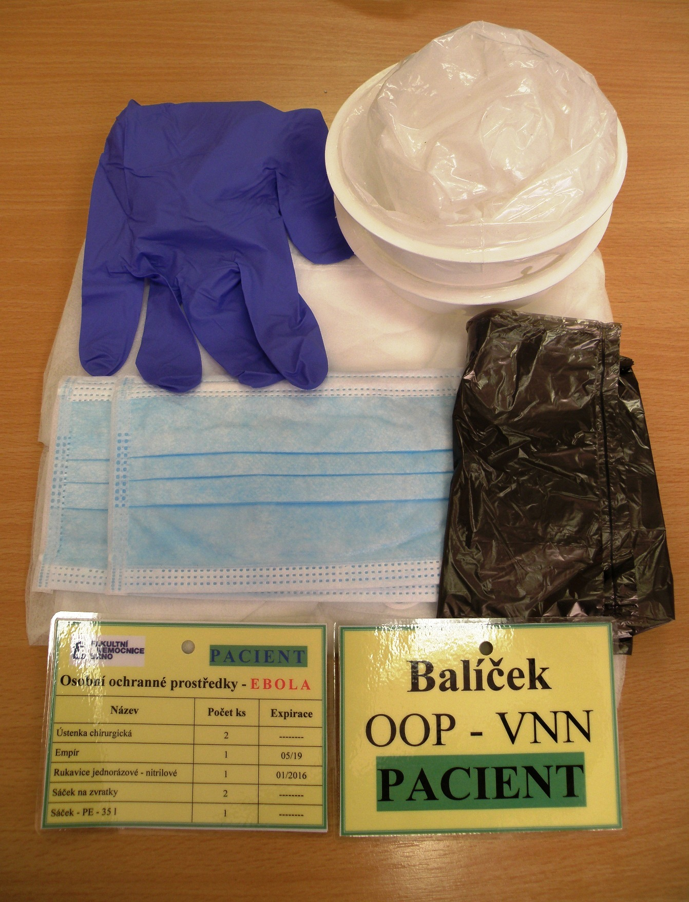
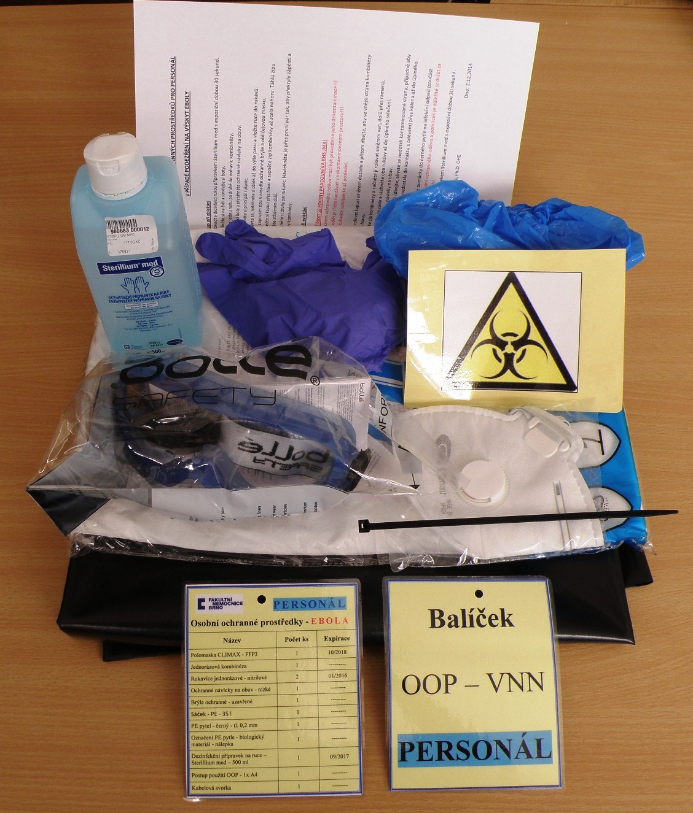
Výskyt mimořádně závažného infekčního onemocnění
Ochranné pomůcky

Slide 65
